Slide 1

Chào mừng các em đến với tiết Tiếng Việt - Lớp 2

Slide 2


Thứ Hai ngày 20 tháng 4 năm 2022
Tiếng Việt
Bài 26: Trên các miền đất nước (t1+2)

Slide 3


Slide 4

Em đã đến thăm những vùng miền nào của đất nước mình?
Ruộng bậc thang
ở Sa Pa
Vịnh Hạ Long
ở Quảng Ninh
Cầu Thê Húc, đền Ngọc Sơn
ở Hà Nội

Slide 5
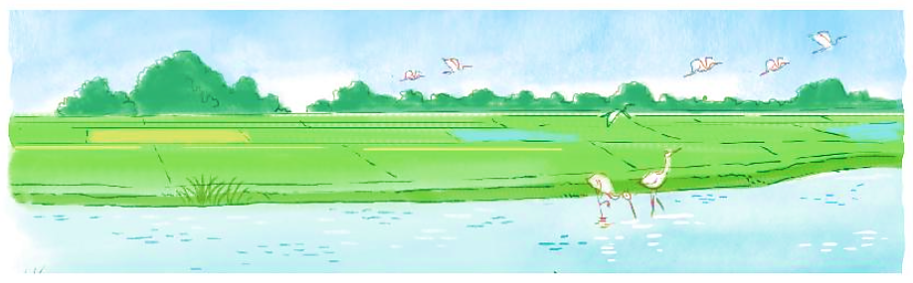
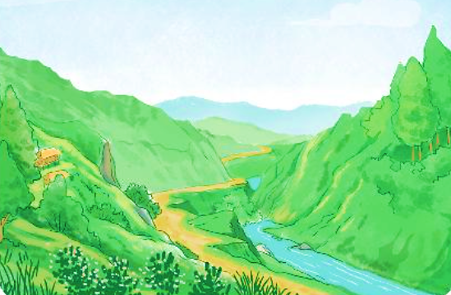
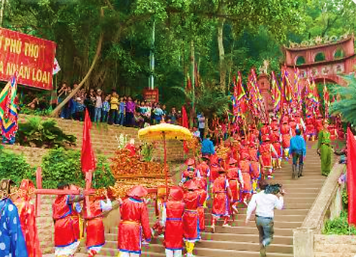
Xứ Nghệ – miền Trung
Đồng Tháp Mười – miền Nam
Đền thờ Vua Hùng – miền Bắc

Slide 6
TRÊN CÁC MIỀN ĐẤT NƯỚC
Đất nước Việt Nam thật tươi đẹp. Hãy cùng nhau đi thăm các miền đất nước qua những câu ca dao.
Đầu tiên, chúng ta sẽ đến Phú Thọ, miền Bắc nước ta, nơi có đền thờ Vua Hùng, nơi được gọi là “quê cha đất tổ”:
Dù ai đi ngược về xuôi
Nhớ ngày Giỗ Tổ mùng Mười tháng Ba.
Tiếp đến, chúng ta cùng vào miền Trung:
Đường vô xứ Nghệ quanh quanh
Non xanh nước biếc như tranh họa đồ.
Và chúng ta cùng khám phá miền đất Nam Bộ:
Đồng Tháp Mười cò bay thẳng cánh
Nước Tháp Mười lóng lánh cá tôm.
Vậy là chúng ta đã đi qua ba miền Bắc, Trung, Nam của đất nước. Nơi nào cũng để lại biết bao tình cảm mến thương.
(Thùy Dương tổng hợp)

Slide 7

đi ngược về xuôi
lễ hội
non xanh nước biếc
lóng lánh
quanh quanh

Slide 8

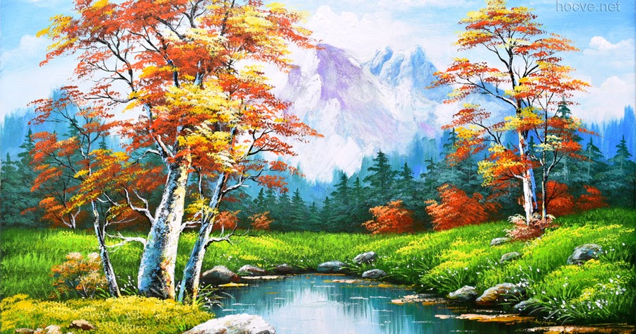
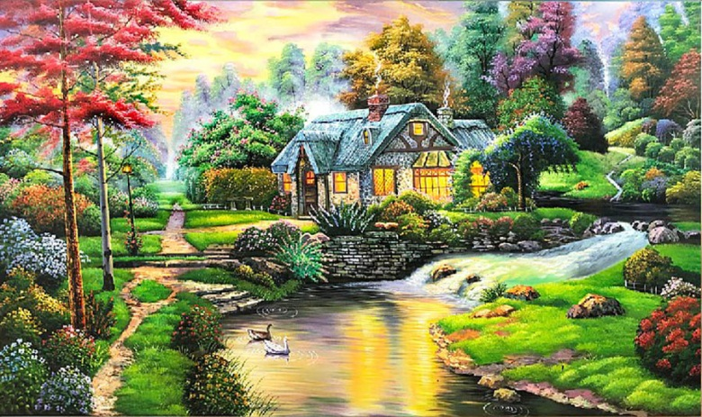
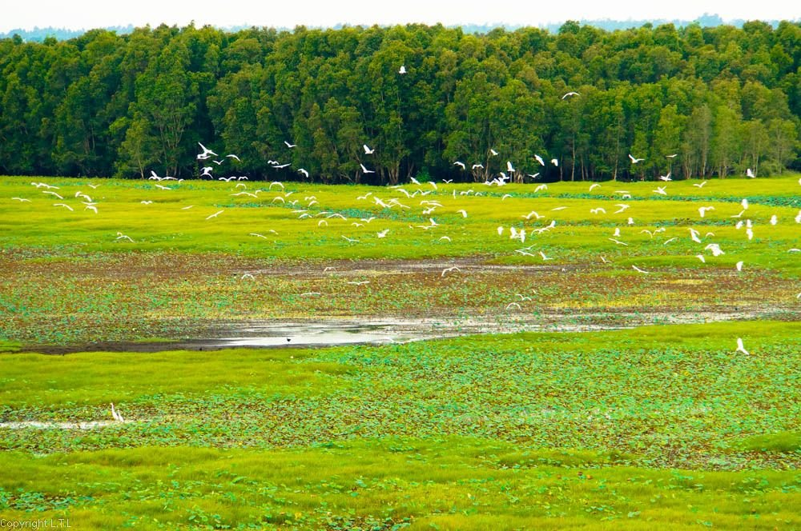
Giải nghĩa từ
Ca dao: thơ do nhân dân sáng tác, được truyền miệng.
Tranh họa đồ: tranh vẽ cảnh vật, sông núi.
Đồng Tháp Mười: tên vùng đất trũng rộng lớn ở miền Nam.

Slide 9
TRÊN CÁC MIỀN ĐẤT NƯỚC
Đọc nối tiếp đoạn
Đất nước Việt Nam thật tươi đẹp. Hãy cùng nhau đi thăm các miền đất nước qua những câu ca dao.
Đầu tiên, chúng ta sẽ đến Phú Thọ, miền Bắc nước ta, nơi có đền thờ Vua Hùng, nơi được gọi là “quê cha đất tổ”:
Dù ai đi ngược về xuôi
Nhớ ngày Giỗ Tổ mùng Mười tháng Ba.
1
2
Tiếp đến, chúng ta cùng vào miền Trung:
Đường vô xứ Nghệ quanh quanh
Non xanh nước biếc như tranh họa đồ.
Và chúng ta cùng khám phá miền đất Nam Bộ:
Đồng Tháp Mười cò bay thẳng cánh
Nước Tháp Mười lóng lánh cá tôm.
Vậy là chúng ta đã đi qua ba miền Bắc, Trung, Nam của đất nước. Nơi nào cũng để lại biết bao tình cảm mến thương.
(Thùy Dương tổng hợp)
3

Slide 10




LUYỆN ĐỌC NHÓM

Slide 11
Hai nhóm đọc bài
TRÊN CÁC MIỀN ĐẤT NƯỚC
Đọc cả bài.
Đất nước Việt Nam thật tươi đẹp. Hãy cùng nhau đi thăm các miền đất nước qua những câu ca dao.
Đầu tiên, chúng ta sẽ đến Phú Thọ, miền Bắc nước ta, nơi có đền thờ Vua Hùng, nơi được gọi là “quê cha đất tổ”:
Dù ai đi ngược về xuôi
Nhớ ngày Giỗ Tổ mùng Mười tháng Ba.
1
2
Tiếp đến, chúng ta cùng vào miền Trung:
Đường vô xứ Nghệ quanh quanh
Non xanh nước biếc như tranh họa đồ.
Và chúng ta cùng khám phá miền đất Nam Bộ:
Đồng Tháp Mười cò bay thẳng cánh
Nước Tháp Mười lóng lánh cá tôm.
Vậy là chúng ta đã đi qua ba miền Bắc, Trung, Nam của đất nước. Nơi nào cũng để lại biết bao tình cảm mến thương.
(Thùy Dương tổng hợp)
3

Slide 12


Slide 13
1. Tìm các câu thơ nói về:
a. Xứ Nghệ
b. Ngày Giỗ tổ Hùng Vương
c. Đồng Tháp Mười

Slide 14
TRÊN CÁC MIỀN ĐẤT NƯỚC
Đất nước Việt Nam thật tươi đẹp. Hãy cùng nhau đi thăm các miền đất nước qua những câu ca dao.
Đầu tiên, chúng ta sẽ đến Phú Thọ, miền Bắc nước ta, nơi có đền thờ Vua Hùng, nơi được gọi là “quê cha đất tổ”:
Dù ai đi ngược về xuôi
Nhớ ngày Giỗ Tổ mùng Mười tháng Ba.
Tiếp đến, chúng ta cùng vào miền Trung:
Đường vô xứ Nghệ quanh quanh
Non xanh nước biếc như tranh họa đồ.
Và chúng ta cùng khám phá miền đất Nam Bộ:
Đồng Tháp Mười cò bay thẳng cánh
Nước Tháp Mười lóng lánh cá tôm.
Vậy là chúng ta đã đi qua ba miền Bắc, Trung, Nam của đất nước. Nơi nào cũng để lại biết bao tình cảm mến thương.
(Thùy Dương tổng hợp)
Câu thơ nói về đồng Tháp Mười
Câu thơ nói về ngày Giỗ Tổ Hùng Vương
Câu thơ nói về Xứ Nghệ

Slide 15
Câu thơ nói về:
a. Xứ Nghệ
Đường vô Xứ Nghệ quanh quanh
Non xanh nước biếc như tranh họa đồ.
b. Ngày Giỗ tổ Hùng Vương
Dù ai đi ngược về xuôi
Nhớ ngày Giỗ Tổ mùng Mười tháng Ba.
c. Đồng Tháp Mười
Đồng Tháp Mười cò bay thẳng cánh
Nước Tháp Mười lóng lánh cá tôm.

Slide 16
2. Ngày Giỗ tổ là ngày nào?
Tháng 3
10
Âm lịch
Dù ai đi ngược về xuôi
Nhớ ngày Giỗ Tổ mùng Mười tháng Ba.

Slide 17
3. Tìm từ ngữ miêu tả vẻ đẹp của Xứ Nghệ.
Đường vô Xứ Nghệ quanh quanh
Non xanh nước biếc như tranh họa đồ.

Slide 18
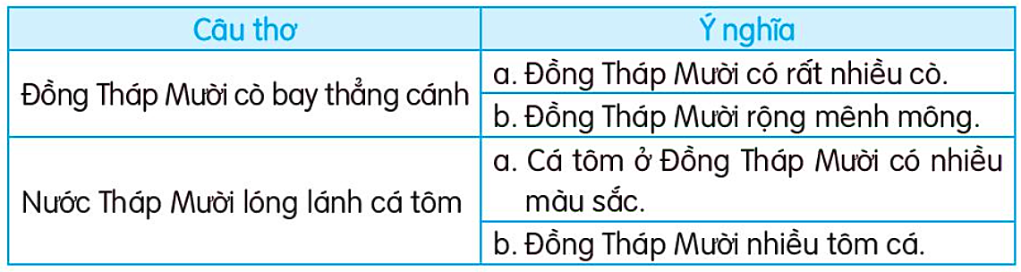
4. Chọn ý giải thích đúng cho mỗi câu sau:
* Học thuộc lòng các câu ca dao trong bài.
Dù ai đi ngược về xuôi
Nhớ ngày Giỗ Tổ mùng Mười tháng Ba.
Đường vô Xứ Nghệ quanh quanh
Non xanh nước biếc như tranh họa đồ.
Đồng Tháp Mười cò bay thẳng cánh
Nước Tháp Mười lóng lánh cá tôm.

Slide 19
TRÊN CÁC MIỀN ĐẤT NƯỚC
Đọc lại bài
Đất nước Việt Nam thật tươi đẹp. Hãy cùng nhau đi thăm các miền đất nước qua những câu ca dao.
Đầu tiên, chúng ta sẽ đến Phú Thọ, miền Bắc nước ta, nơi có đền thờ Vua Hùng, nơi được gọi là “quê cha đất tổ”:
Dù ai đi ngược về xuôi
Nhớ ngày Giỗ Tổ mùng Mười tháng Ba.
Tiếp đến, chúng ta cùng vào miền Trung:
Đường vô xứ Nghệ quanh quanh
Non xanh nước biếc như tranh họa đồ.
Và chúng ta cùng khám phá miền đất Nam Bộ:
Đồng Tháp Mười cò bay thẳng cánh
Nước Tháp Mười lóng lánh cá tôm.
Vậy là chúng ta đã đi qua ba miền Bắc, Trung, Nam của đất nước. Nơi nào cũng để lại biết bao tình cảm mến thương.
(Thùy Dương tổng hợp)

Slide 20


Slide 21
TRÊN CÁC MIỀN ĐẤT NƯỚC
Đất nước Việt Nam thật tươi đẹp. Hãy cùng nhau đi thăm các miền đất nước qua những câu ca dao.
Đầu tiên, chúng ta sẽ đến Phú Thọ, miền Bắc nước ta, nơi có đền thờ Vua Hùng, nơi được gọi là “quê cha đất tổ”:
Dù ai đi ngược về xuôi
Nhớ ngày Giỗ Tổ mùng Mười tháng Ba.
Tiếp đến, chúng ta cùng vào miền Trung:
Đường vô xứ Nghệ quanh quanh
Non xanh nước biếc như tranh họa đồ.
Và chúng ta cùng khám phá miền đất Nam Bộ:
Đồng Tháp Mười cò bay thẳng cánh
Nước Tháp Mười lóng lánh cá tôm.
Vậy là chúng ta đã đi qua ba miền Bắc, Trung, Nam của đất nước. Nơi nào cũng để lại biết bao tình cảm mến thương.
(Thùy Dương tổng hợp)
1. Tìm những tên riêng được nhắc đến trong bài.

Slide 22
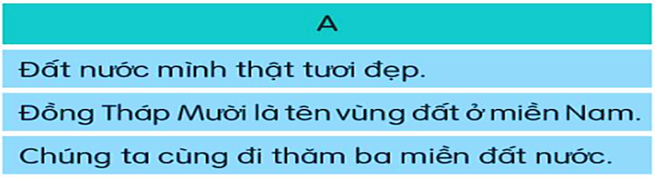
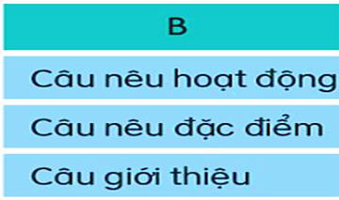
2. Các câu ở cột A thuộc kiểu câu nào ở cột B?

